Slide 1






2 Years of UDev
Presenter Name
photo
Profession

Slide 2



1
Chronologie
Then & now

Slide 3



Chronologie
1
Then & now
Fondations Fév. 2014 – Nov. 2014
3 évènements
5 formations
Pause Déc 2014 - Juin 2015
Instabilité a l’université
grèves
ReBoot Sep 2015 -Présent
5 formations
1 mini-projet
1 magazine
2 collaborations
1 collaboration
30 Membres
6 - 22 membres
22 membres

Slide 4
2
Formations
#UTeaching

Slide 5





Formations
2
Teaching
Introduction a PHP 2 séances
Mr. Yazid HANIFI
12 participant
05/02/2014

Slide 6

Formations
2
Teaching
Atelier Linux-Ubuntu
Mr. Wail DJENANE
54 inscris
24 présents

Slide 7
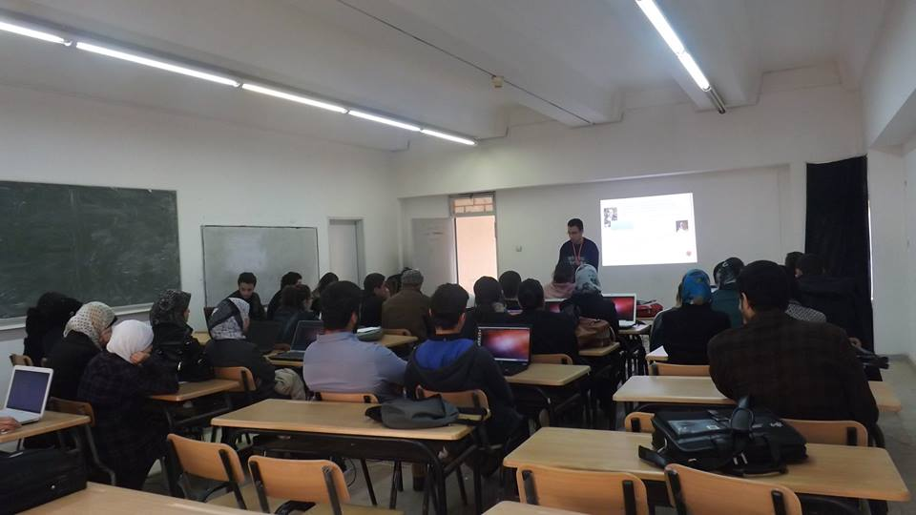
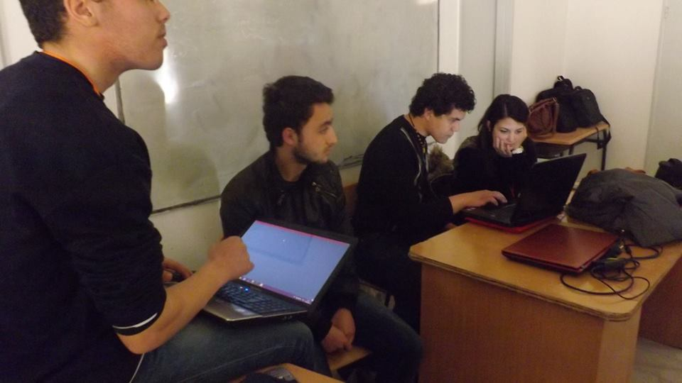
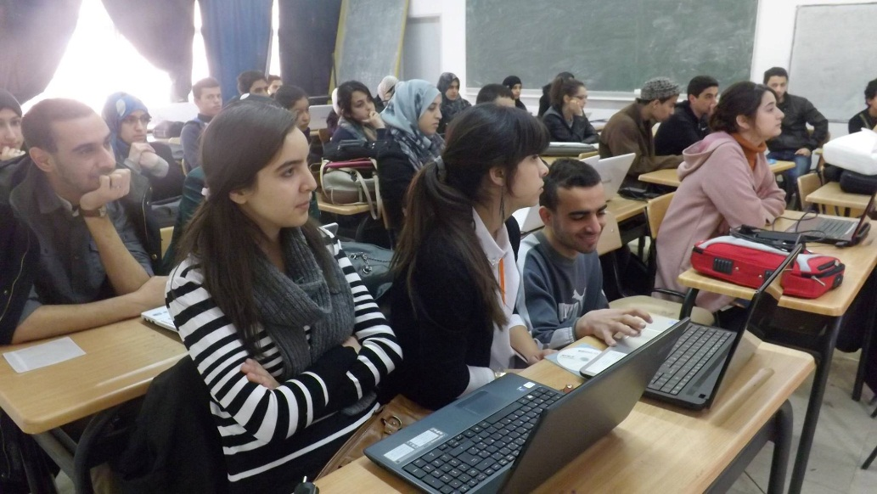
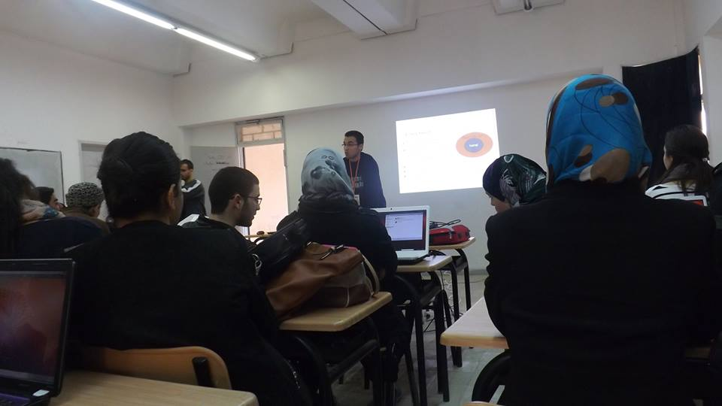
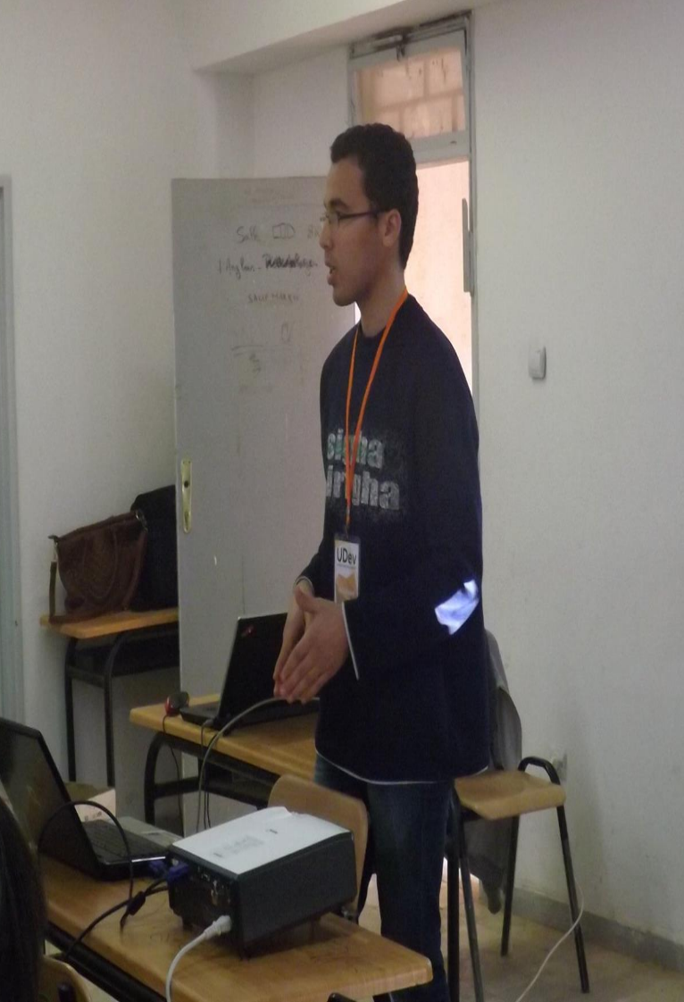
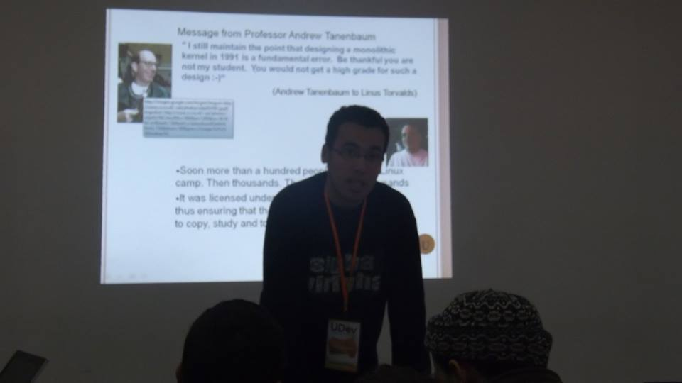
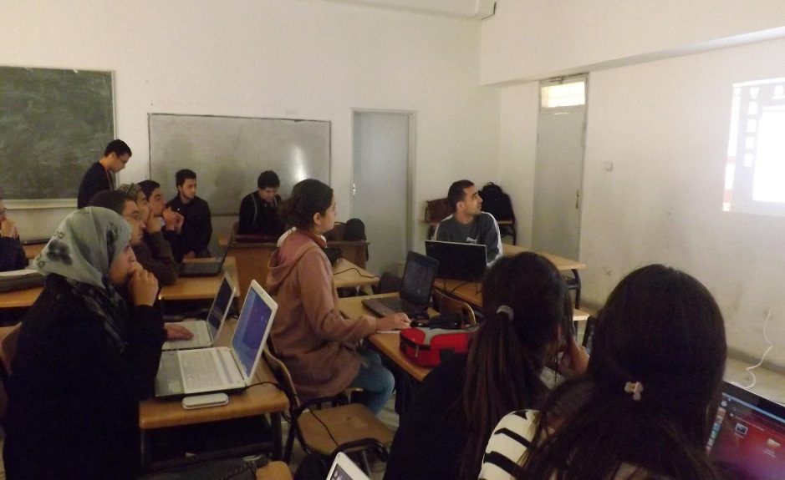

Slide 8

Formations
2
Teaching
Atelier Qt/C++: 3 séances
Mr. Walid ZEMALI
100 inscris
19 présents parmi 50 sélectionnés

Slide 9
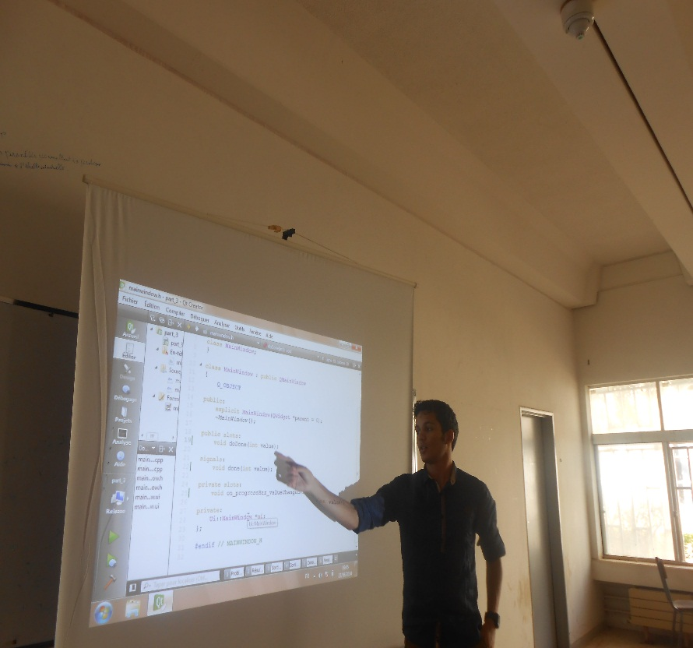
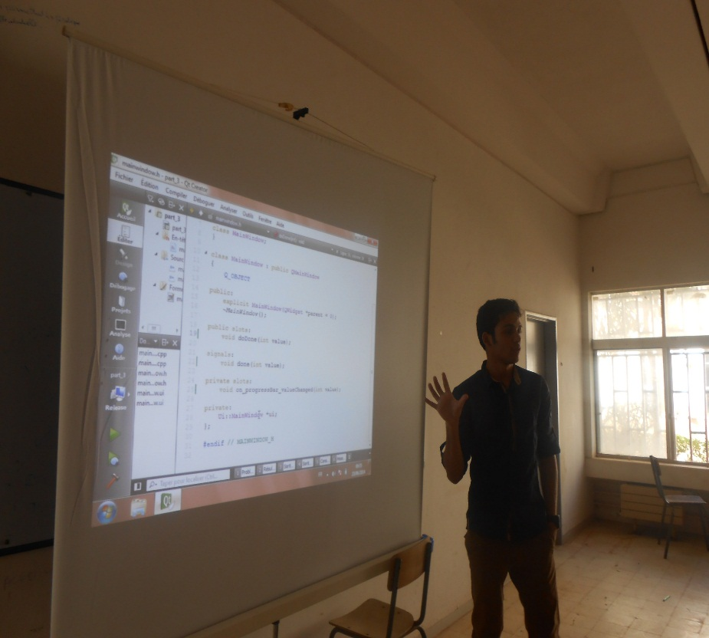
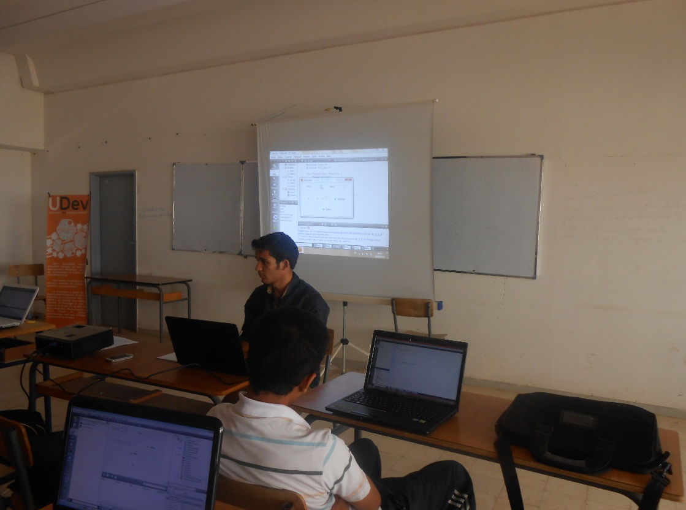
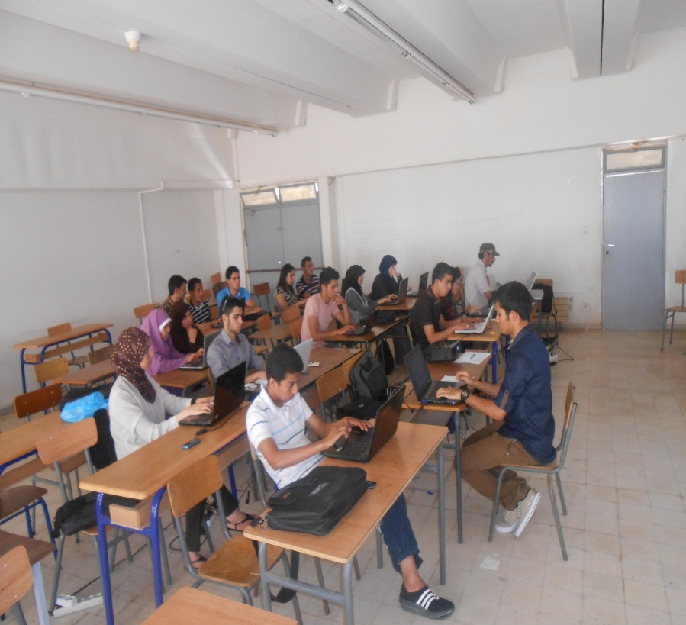
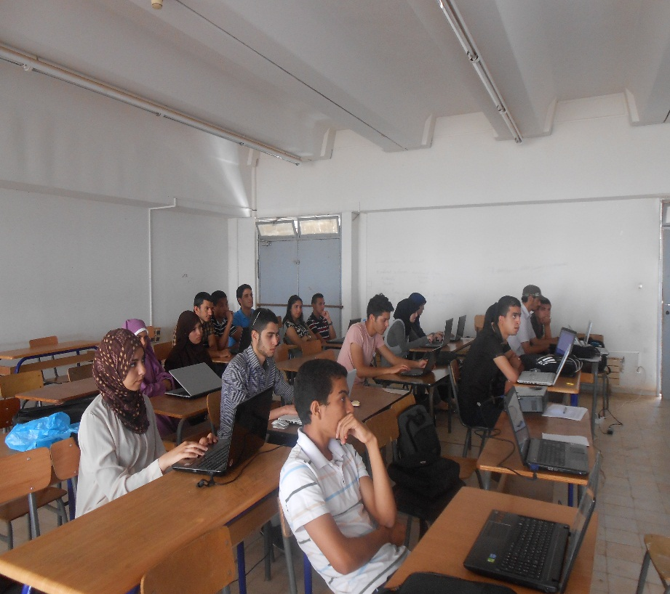
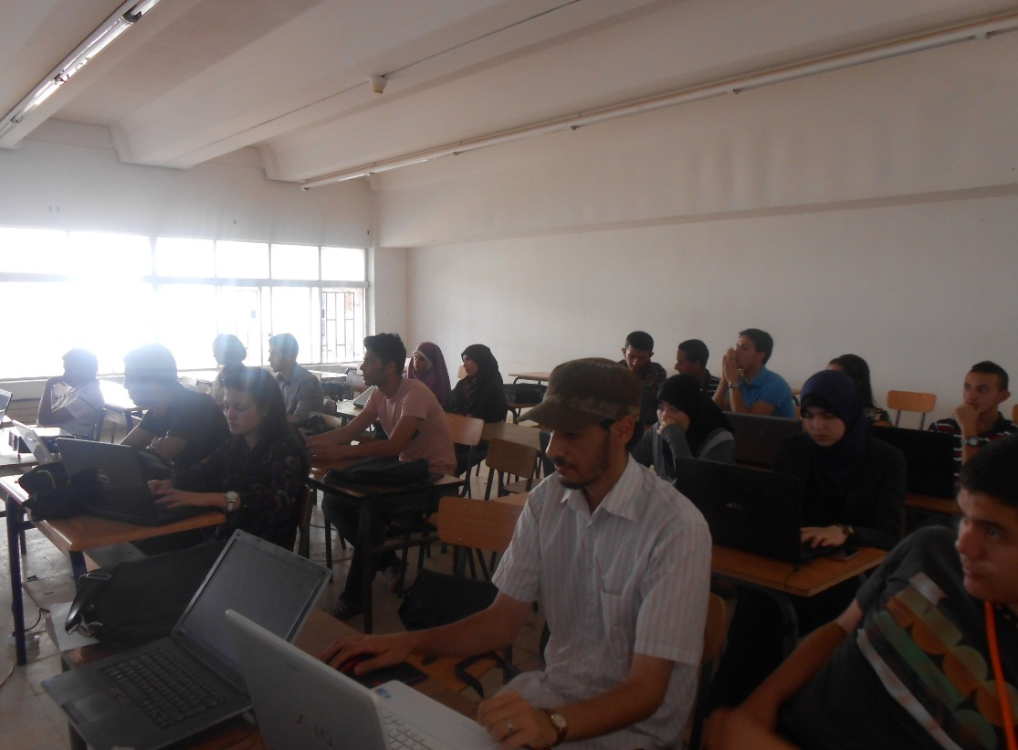

Slide 10

Formations
2
Teaching
Atelier Dev Web1 : 3 séances
Mr. Yazid HANIFI
105 inscris
31 présents parmi 50 sélectionnés.

Slide 11
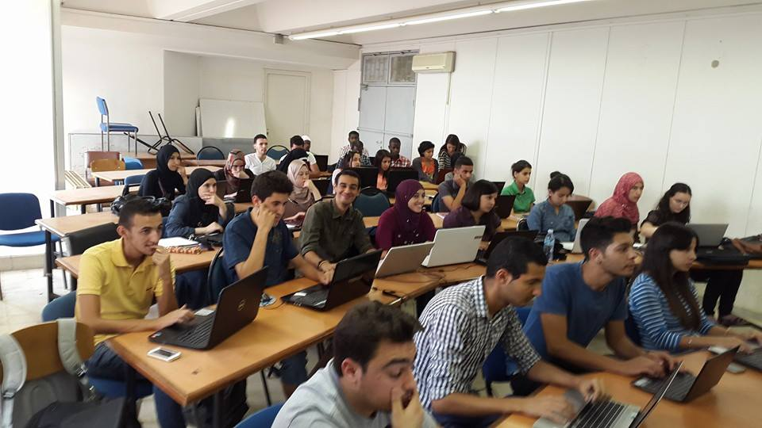
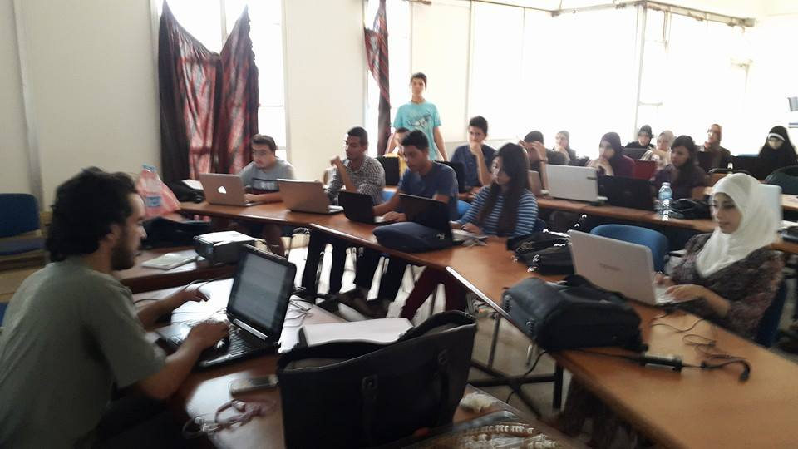
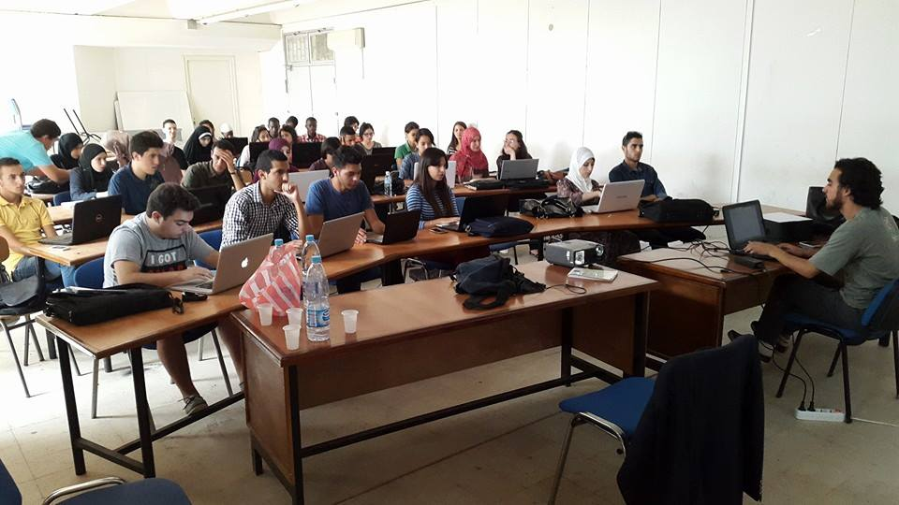
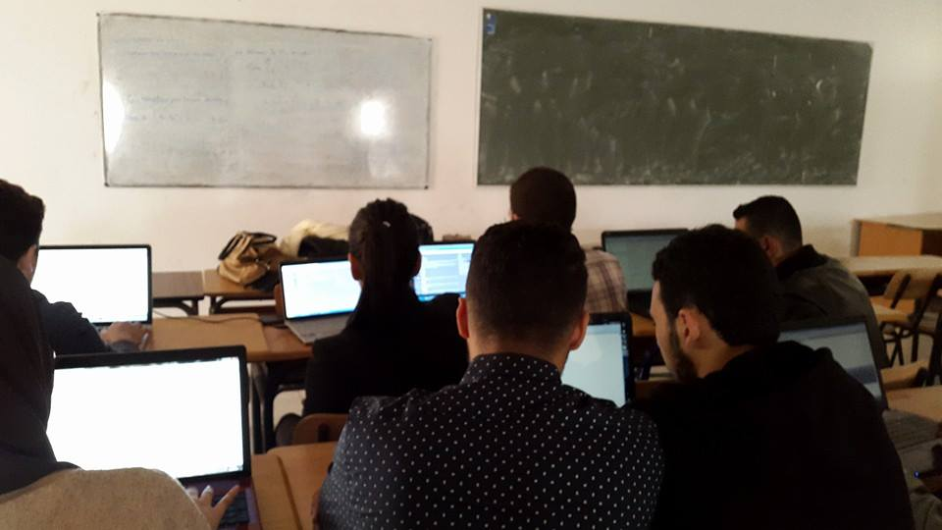
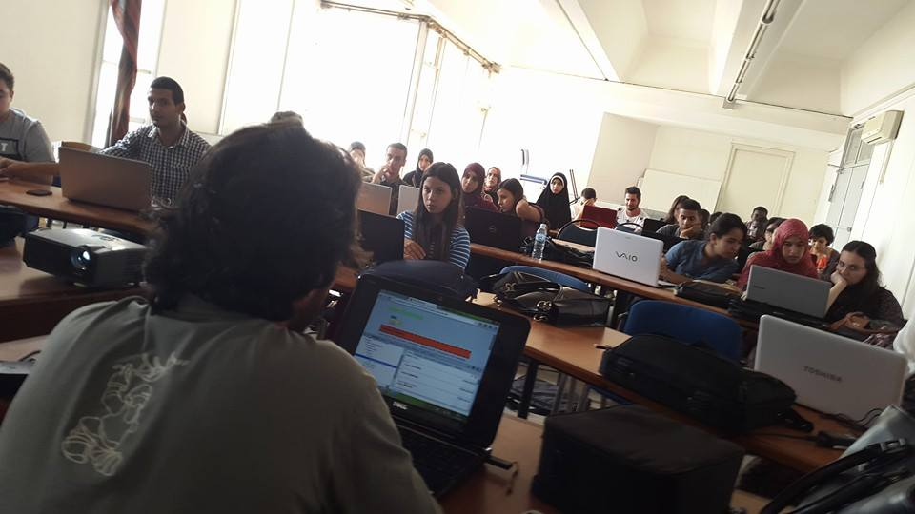
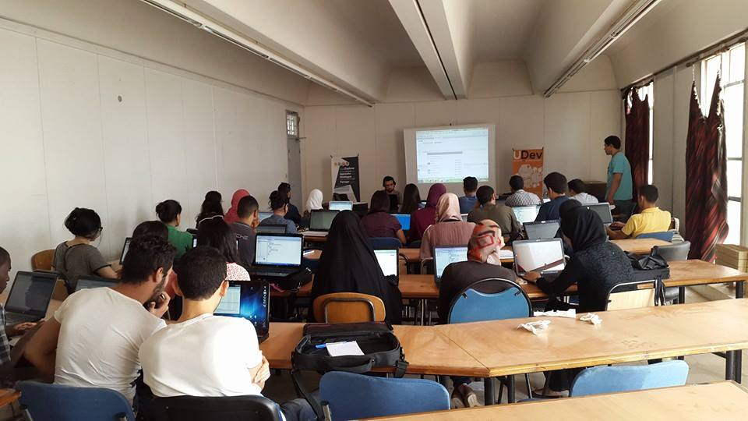

Slide 12
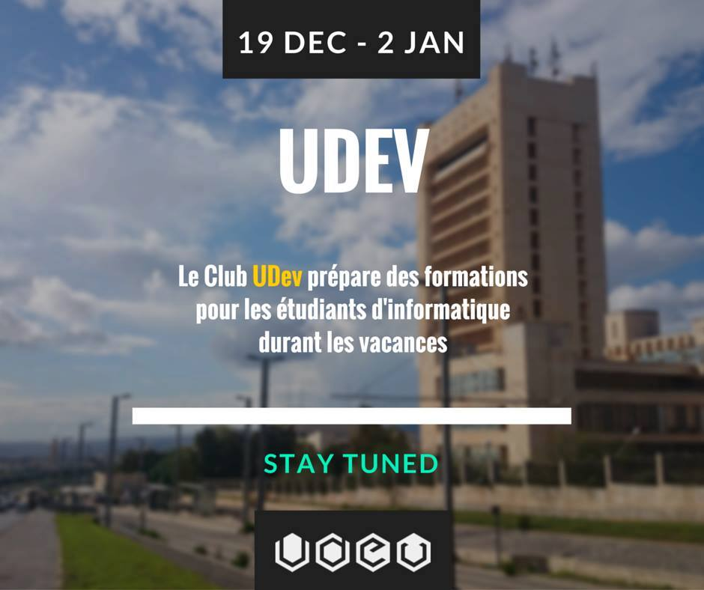
Formations
2
Teaching
Winter Break School : 2 formations en 3 jours
(1) Ruby on Rails : 3 séances
Mr. Omar Farouk MELIANI
43 inscris : 17 présents
1ére formation du genre gratuite en Algérie

Slide 13
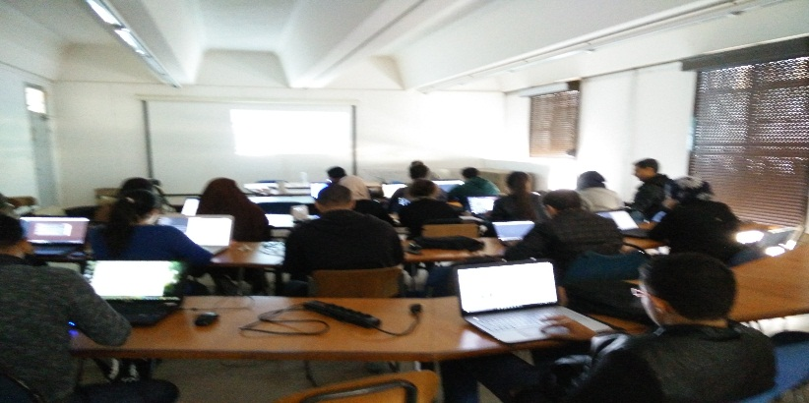
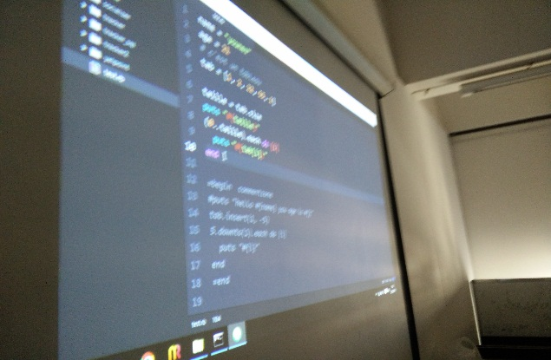
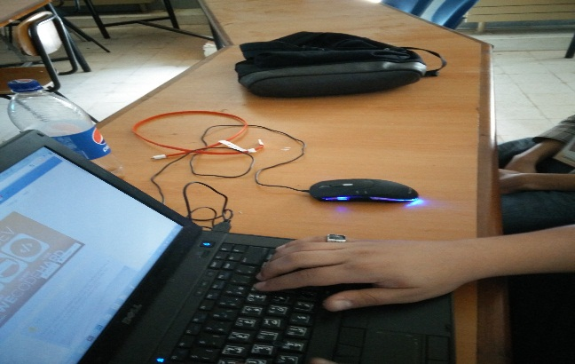
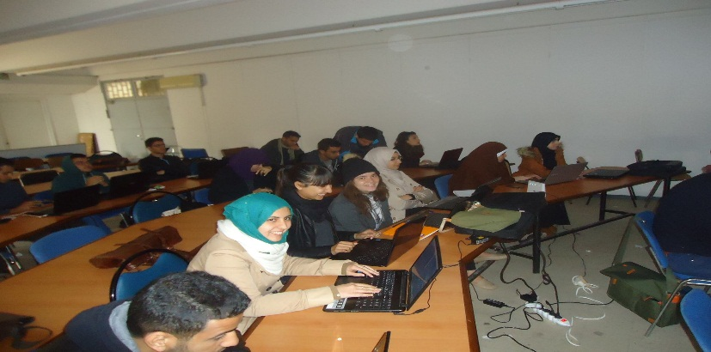
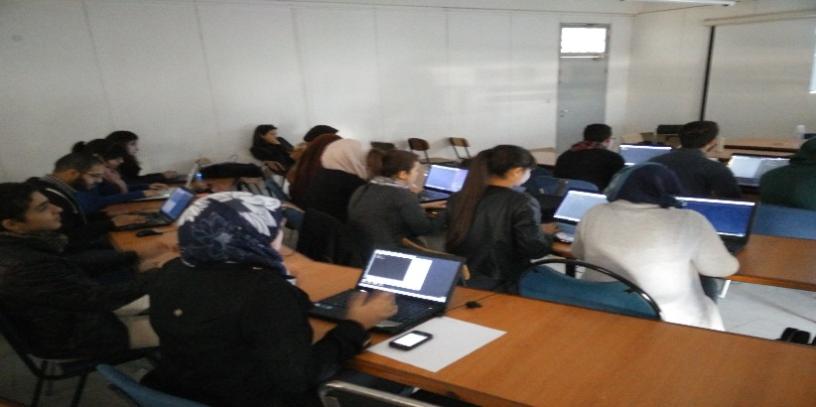
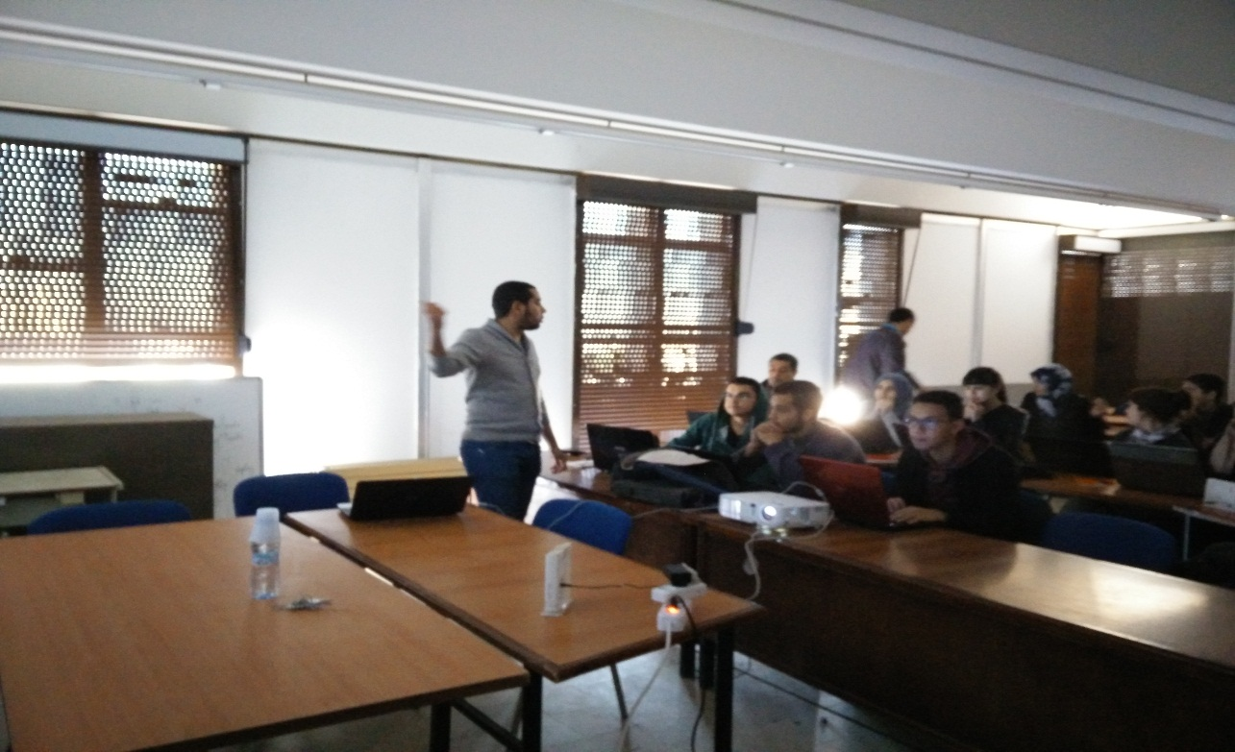
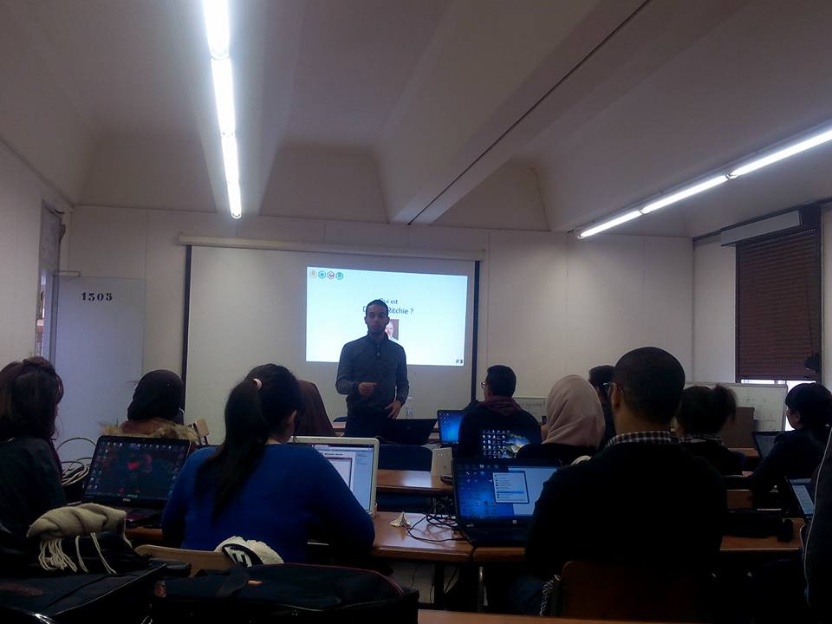
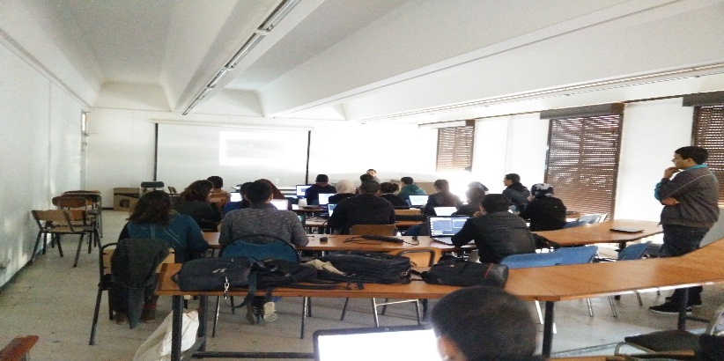
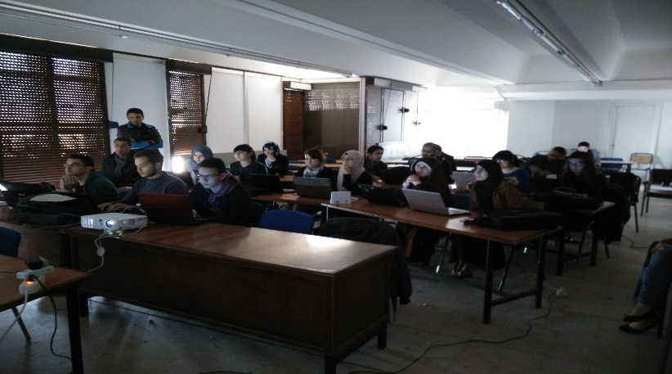
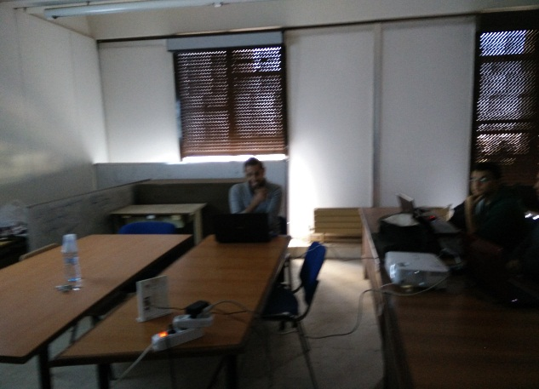
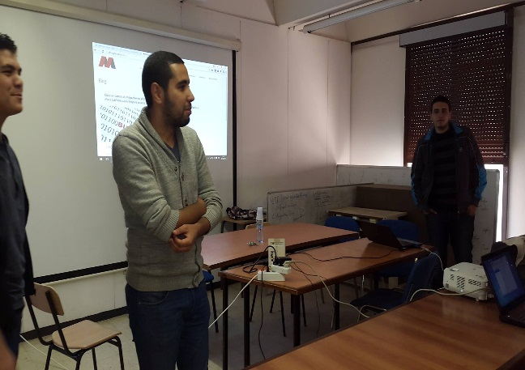
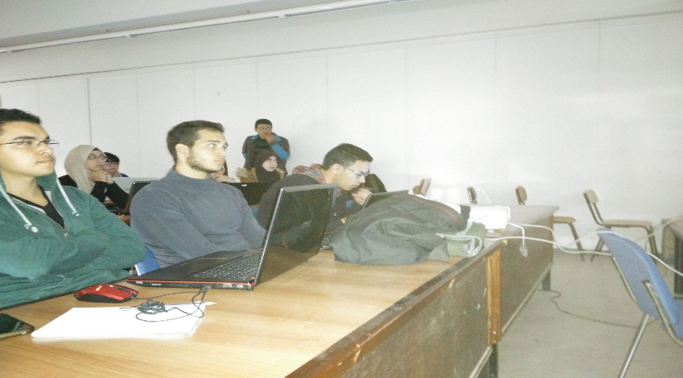

Slide 14
Formations
2
Teaching
Winter Break School : 2 formations en 3 jours
(2) Performance Tuning in MATLAB: 2 séances
Mr. Okba BEKHELIFI
32 inscris: 7 présents
1ére formation du genre
en Algérie

Slide 15
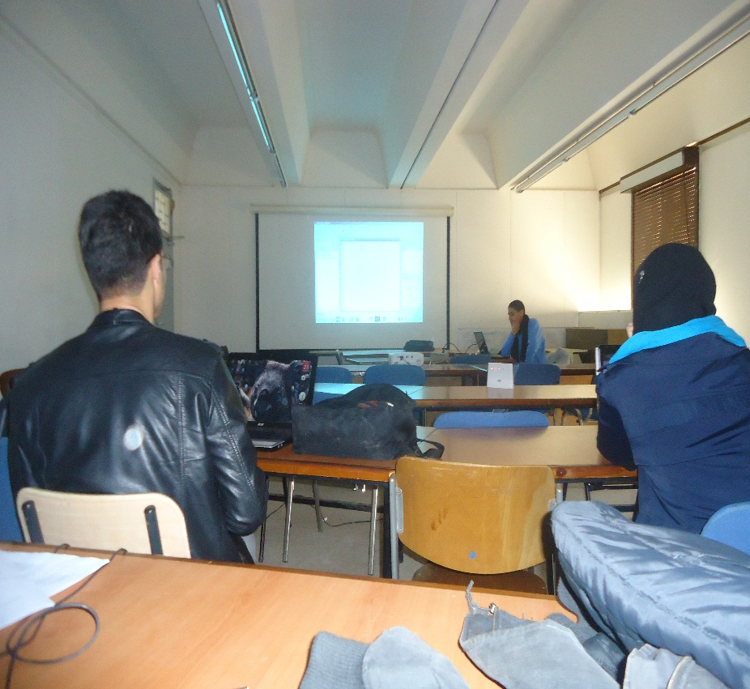
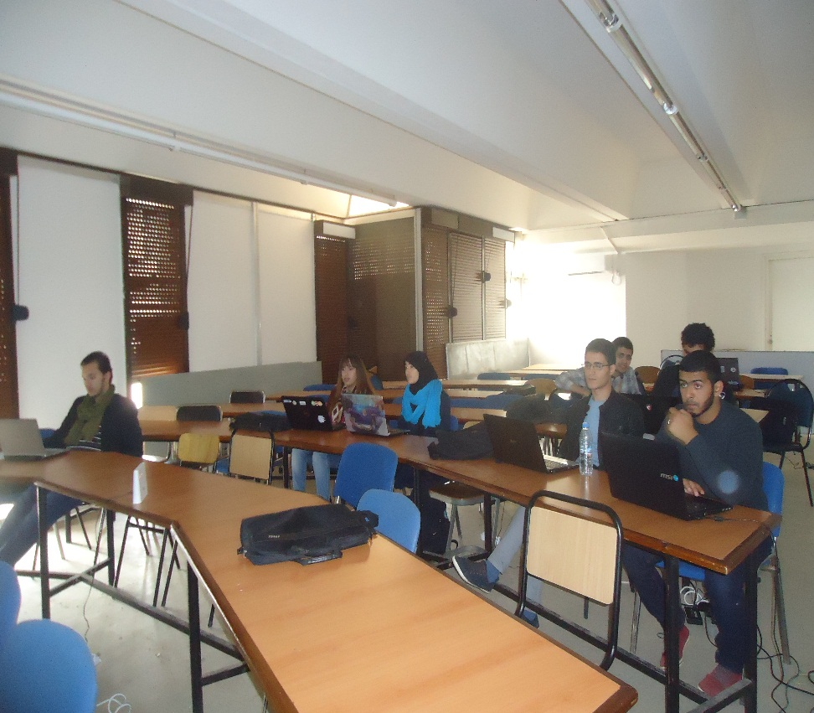
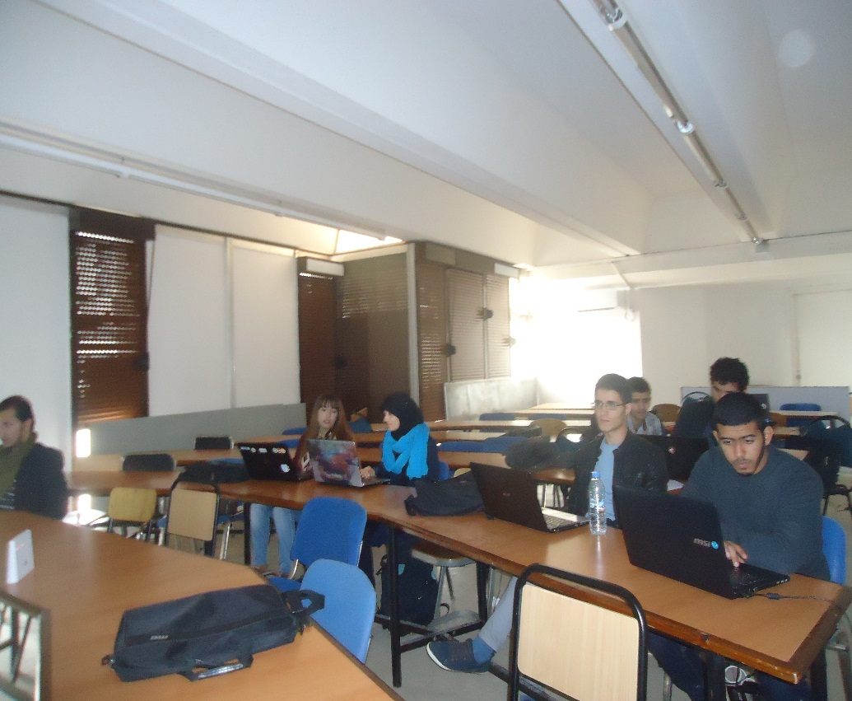
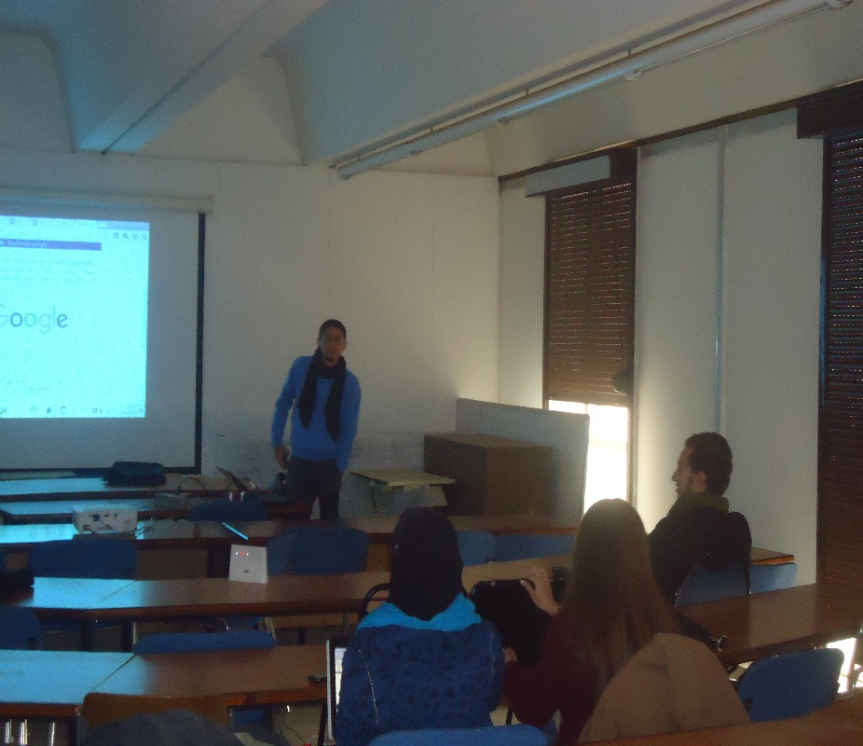
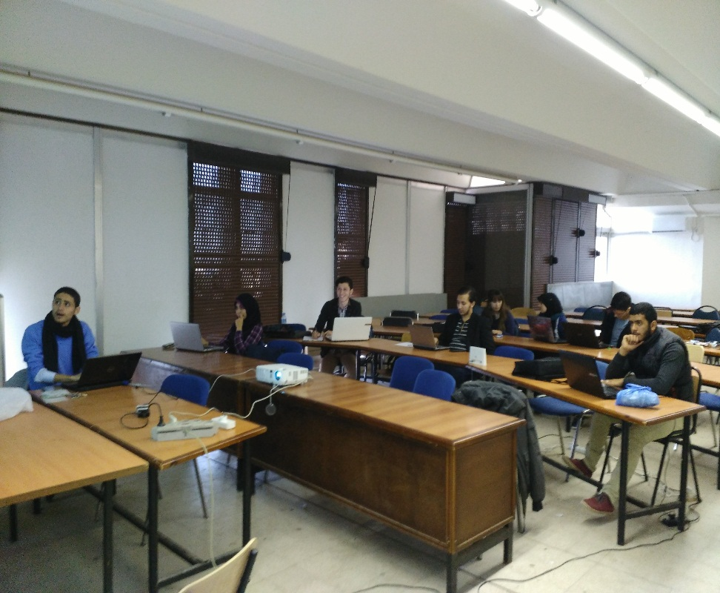
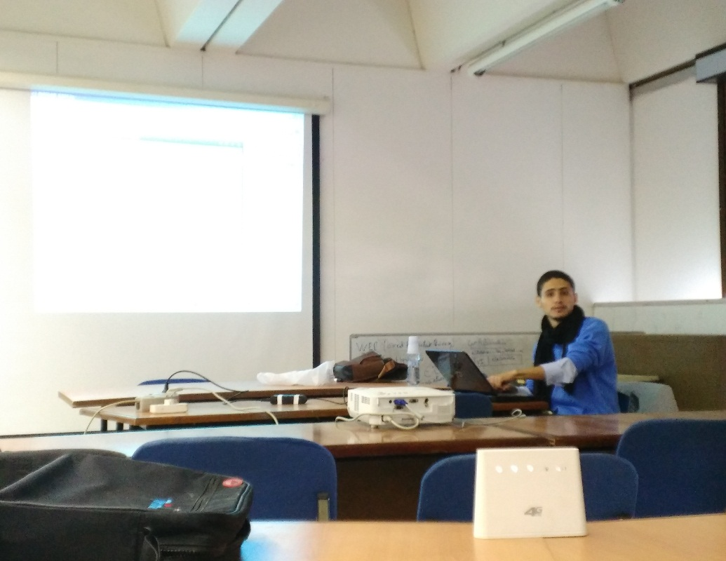

Slide 16








Formations
2
Teaching
« Formation spécial Club scientifique »
Community Management + Google Apps
Mr. Salim MAHBOUBI & Mr. Amine BENDAHMANE
Cible : Club INSEN (département de médicine)
30/12/2015, USTO-MB

Slide 17
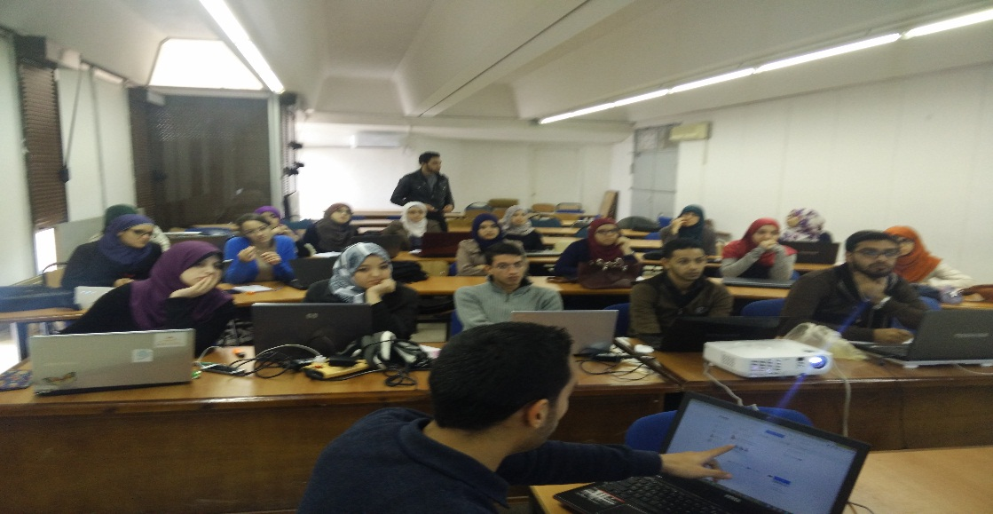
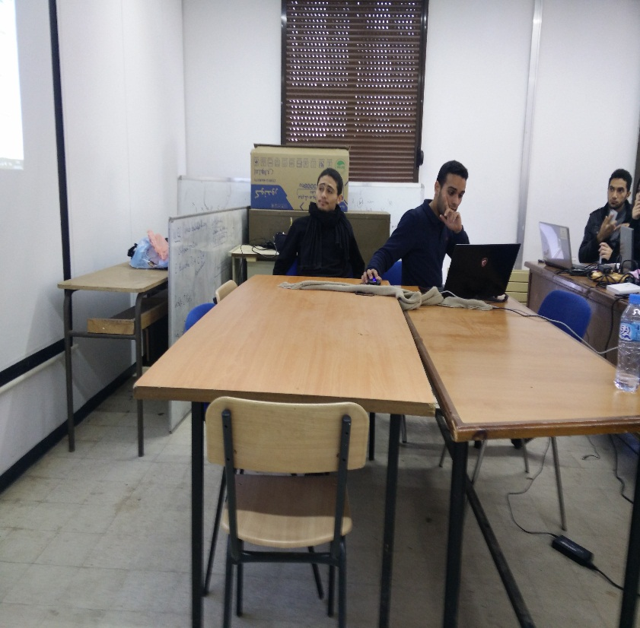
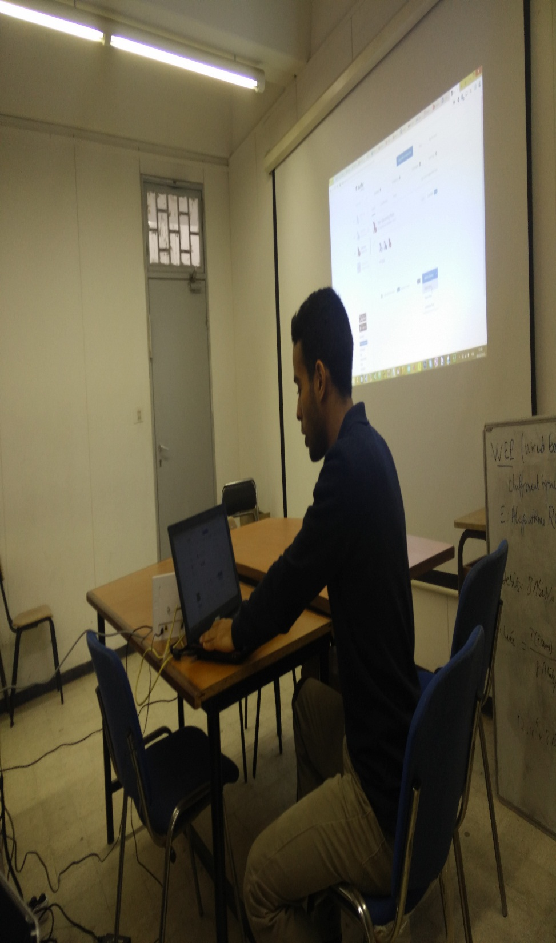
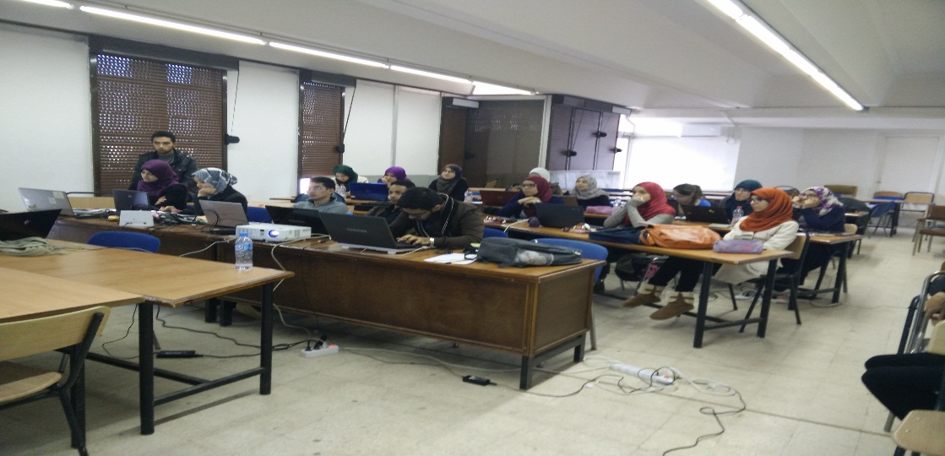
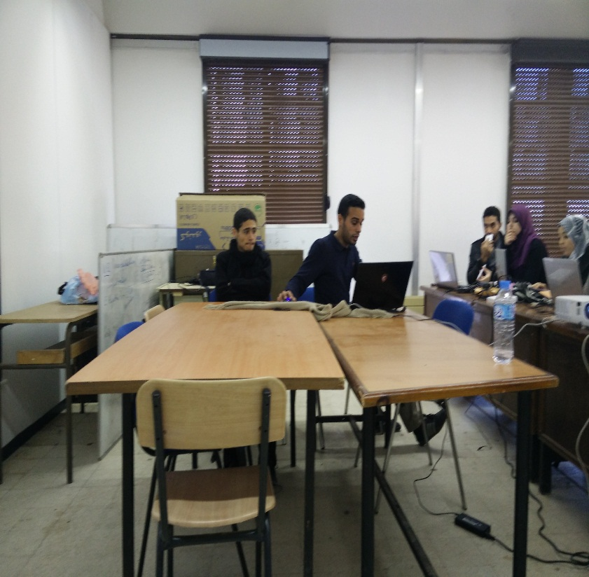
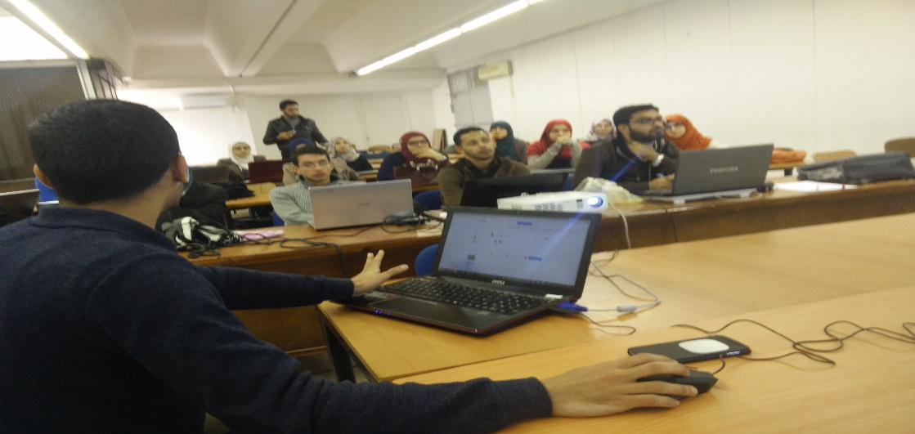

Slide 18
Formations
2
Teaching
« Formations spécial Club scientifique »
Community Management
Mr. Amine BENDAHMANE
Cible : Club Adjuvare (département de pharmacie)
31/12/2015, IGMO

Slide 19
3
Events
#USharing

Slide 20

Events
3
Sharing
Welcome Day: lancement du club
Présentation des formations de Master: RO, RFIA, TIC, INET, SIR, ISI, IVA
250+ présents

Slide 21
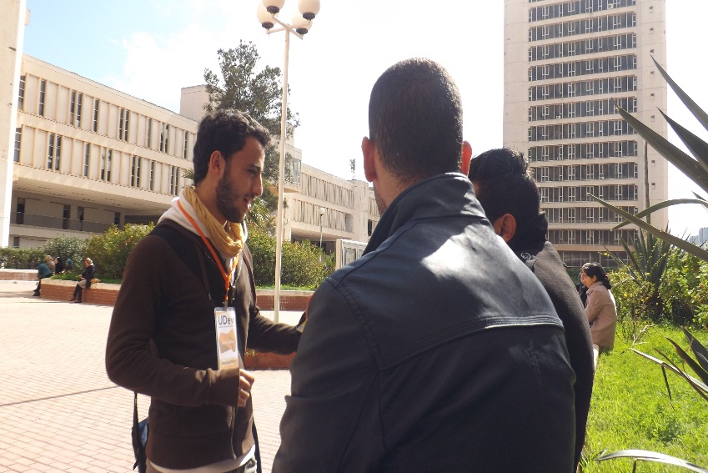
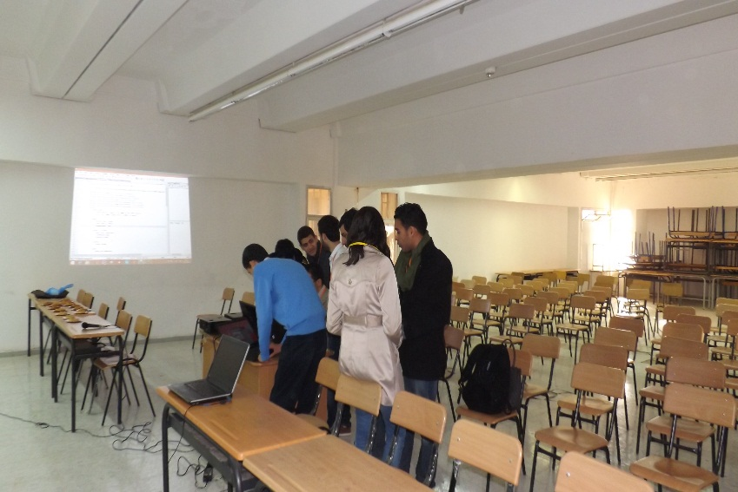
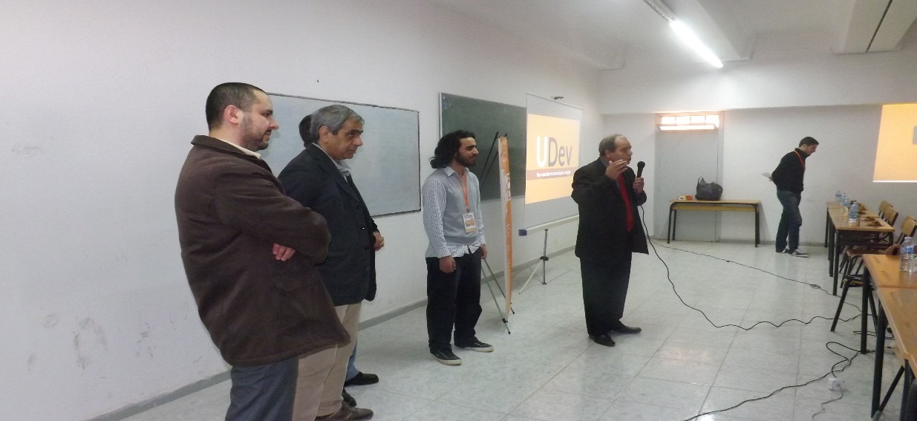
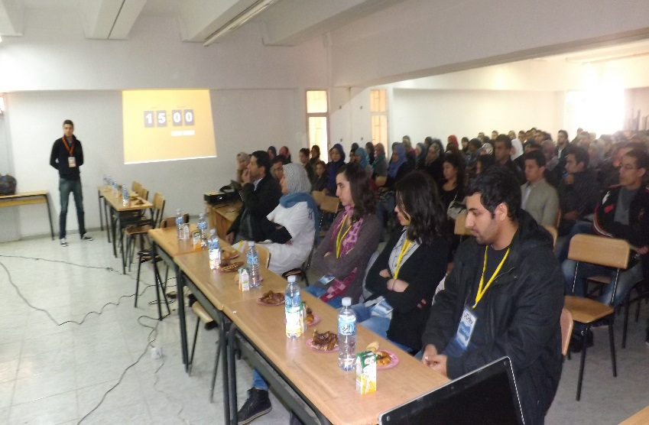
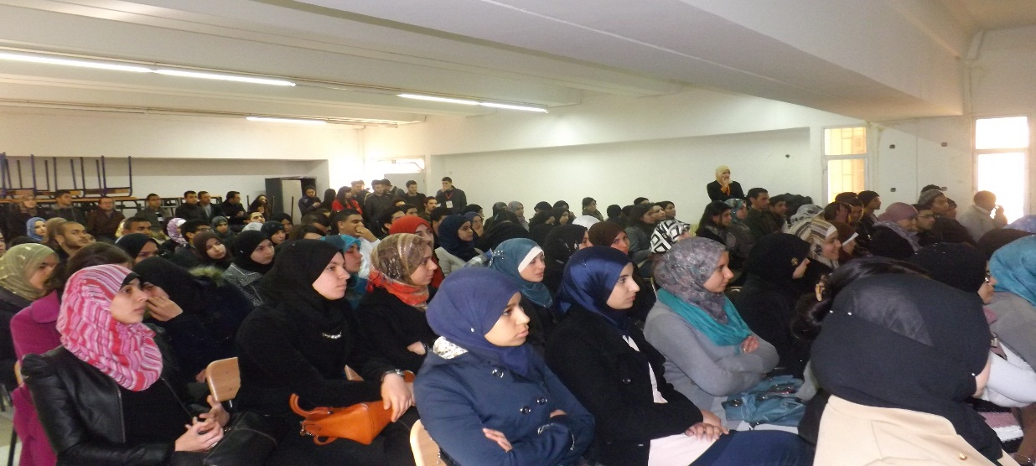
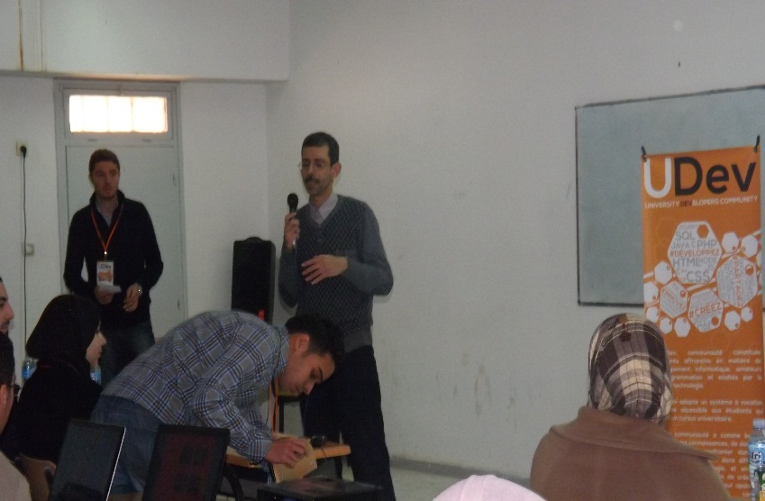




Slide 22







Slide 23

Events
3
Sharing
Open Day: Discover UDev
Outdoor event
Recrutement de nouveaux membres

Slide 24





Slide 25

Events
3
Sharing
Welcome Day 2: lancement des activités pour l’année universitaire 2014-2015
+100 présents
23/09/2014

Slide 26













Slide 27
4
Projects
#UProduction

Slide 28

Projects
4
Production
UTasbih: app Android مسبحة
4 Développeurs : 2 - Intermédiaires 2 - Débutants
Disponible sur : [Google Play] [source]

Slide 29
5
Partenariat
#WeCollaborate

Slide 30

Partenariat
5
#WeCollaborate
« Formation »
Boot Camp iStart Obarmijoo en collaboration avec Ooredoo
Formation d'initiation au développement d'applications mobiles sur Android
Mr. Mohammed GUENDOUZ

Slide 31










Slide 32






Partenariat
5
#WeCollaborate
« Formation »
Photographie + Outil collaboratifs + Vidéographie
Mlle Rayhane BELAROUSSI, Mr. Amine BENDAHMANE & Mr. Oussama RAHOU
28/01/2016, USTO
UDev & INSEN

Slide 33








Slide 34

Partenariat
5
#WeCollaborate
With AMUN: UDev as IT Partner

Slide 35





Partenariat
5
#WeCollaborate
#Press : ALMAGNET

Slide 36
UDev did it!

Slide 37


